Slide 1
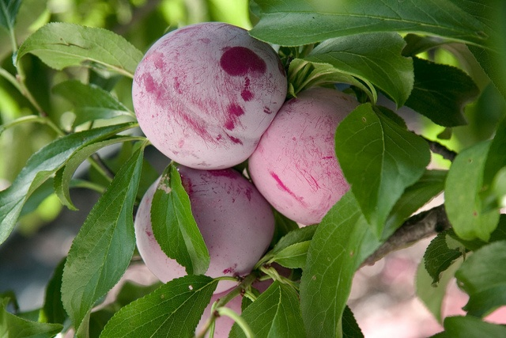
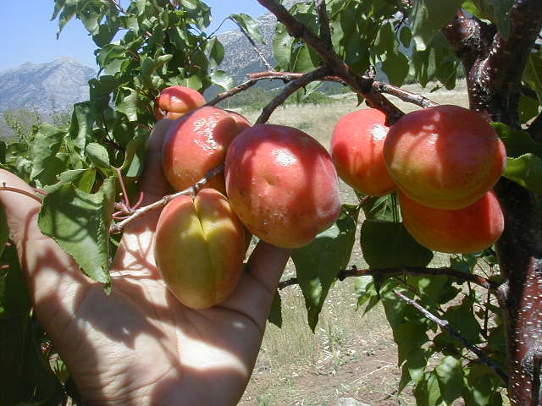
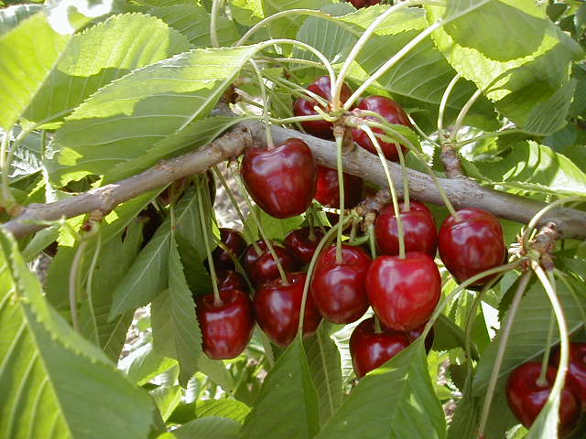
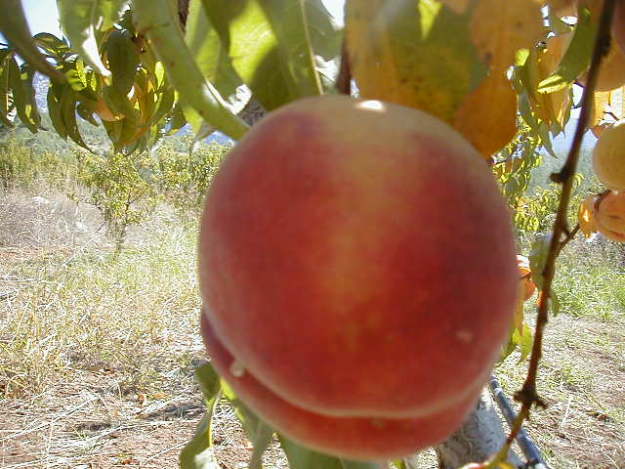
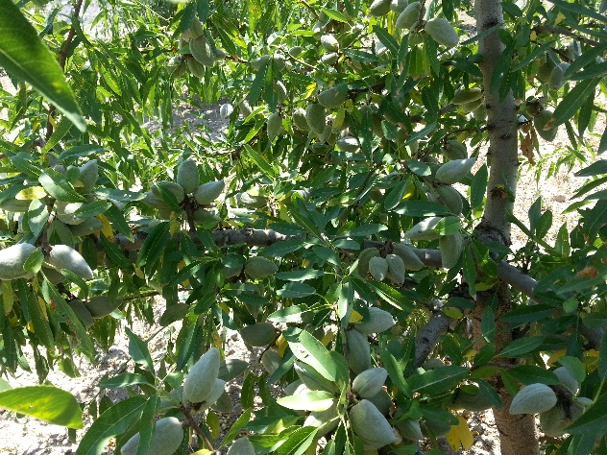
SERT ÇEKİRDEKLİ MEYVELER
ÜRETİM TEKNİKLERİ,
ÖNERİLEN ÇEŞİTLER VE YENİLİKLER
Prof. Dr. Ayzin B. KÜDEN,
Prof. Dr. Ali KÜDEN
Çukurova Üniversitesi
Ziraat Fakültesi
Bahçe Bitkileri Bölümü
Balcalı, ADANA

Slide 2
Sert çekirdekli meyveler dünyada ve ülkemizde en çok fidanı üretilen meyve grubu içerisinde yer almaktadır.
Genel olarak, geniş adaptasyon yeteneğine sahip olan bu türler dünyanın birçok iklim kuşağında yetiştirilebilmektedir.
Ülkemizde de benzer durum söz konusu olup, şeftali, nektarin, kayısı, kiraz, erik ve vişne çeşitleri soğuklama gereksinimlerine göre sofralık veya kurutmalık olma özelliğine göre veya erkencilik veya geçciliğine göre ülkemizin farklı iklim ve toprak koşullarına uyum sağlayarak yetiştirilebilmektedir.

Slide 3
Meyve fidanı yetiştiriciliğinde dünyada olduğu gibi ülkemizde de önemli gelişmeler olmuştur.
Artık fidan üreticiliği bazı kamu kuruluşları ve daha çok özel sektör tarafından yapılmaya başlanmış, ismine doğru virüsten ari, sertifikalı fidan üretimi ve devlet tarafından verilen destekler fidancılıkta önemli gelişmelerin yaşanmasına neden olmuştur.
5553 sayılı “Tohumculuk Kanunu’nun” 2006 yılında yürürlüğe girmesiyle fidan üreticileri tarafından FÜAB (Fidan Üreticileri Alt Birliği) kurulmuştur. 2008 yılından itibaren kamu ve özel kuruluşlarda anaç-çeşit damızlıkları tesis edilmiştir.

Slide 4
Daha sonra 2010 yılında 5977 sayılı “Biyogüvenlik Kanunu” ile sektörün mevzuat alt yapısı oluşturulmuştur. FÜAB 2014-2015’te FİDAN A.Ş şirketi kurarak Bursa Karacabey ve Muğla Dalaman’da TİGEM arazileri kiralayarak üyelerine sertifikalı kalem temin etmek için damızlık bahçeleri kurmuştur.

Slide 5
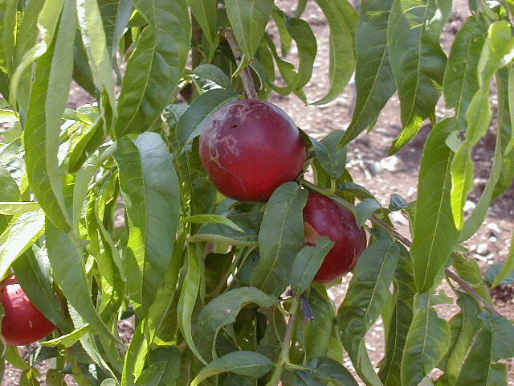
İşte bu çok güzel gelişmelerin ışığı altında sizlere sert çekirdekli meyve fidanlarının ülkemizde dünden bugüne geldiği noktayı üretim şekilleri, yenilikler ve yeni çeşitleri sunarak anlatmaya çalışacağım.

Slide 6
Şeftali, kayısı, erik, kiraz ve vişne gibi sert çekirdekli meyveler dünyada en fazla üretimi yapılan, farklı iklim ve toprak koşullarına adapte olabilen geniş bir yayılım alanı bulan önemli meyve türleridir. Dünyada 22.795.854 ton şeftali-nektarin, 3.365.738 ton kayısı, 11.282.527 ton erik, 2.245.826 ton kiraz ve 1.362.231 ton vişne üretilmektedir.

Slide 7
Türkiye özellikle kuru kayısı ve kirazın üretim ve ihracatında dünya birincisi olma konumundadır. Sert çekirdekli meyve üretimimiz 730.000 ton kayısı, 674.136 ton şeftali-nektarin, 599.650 ton kiraz, 297.589 ton erik, 192.500 ton vişne ve 19.050 ton zerdalidir (TÜİK, 2016).
Ülkemizin çeşitli bölgelerine dağılmış bu kadar önemli meyve türlerinin fidan üretim miktarları Çizelge 1’de verilmiştir.

Slide 8
Çizelge 1. Sert çekirdekli meyve fidanı üretim miktarları
Türler/Yıllar | Meyve Fidanı Üretim Miktarları (adet)
 | 2014 | 2015 | 2016 | Toplam Üretim
Kayısı | 1.173.030 | 1.202.207 | 1.016.252 | 3.391.489
Kiraz | 1.377.182 | 1.384.408 | 1.721.368 | 4.482.958
Şeftali/Nektarin | 1.301.962 | 896.401 | 1.506.943 | 3.705.306
Erik | 1.048.282 | 892.571 | 1.011.431 | 2.952.284
Vişne | 254.120 | 232.383 | 280.356 | 766.859
Kaynak: BÜGEM

Slide 9
Çizelge 2. Sert çekirdekli meyveler üretim materyali miktarları
Türler/Yıllar | Üretim Materyali Miktarları (adet)
 | 2016 yılı
Kayısı | 115.100
Kiraz | 2.057.815
Kiraz/Vişne | 41.000
Şeftali | 5.467.445
Şeftali/Nektarin | 414.500
Şeftali/Nektarin/Kayısı | 9.000
Erik | 2.079.015
Erik/Şeftali/Nektarin | 18.000
Vişne | 10.000
Kaynak: BÜGEM

Slide 10
FİDAN ÜRETİM TEKNİKLERİNDEKİ GELİŞMELER
Aşı Yöntemleri
Aşı Zamanları
Ülkemizde fidan üretiminde:
1980 yılı sonuna kadar genel olarak ‘’T’’ göz aşısı kullanılmıştır.
1990 yılı sonuna kadar da aşılamalar Durgun aşı döneminde yapılmıştır.

Slide 11
Aşı Zamanları
‘’T’’ Göz aşısına Göre
1-İlkbahar erken sürgün aşı (Nisan)
2-Haziran geç sürgün aşı (Haziran)
3-Durgun aşı (Temmuz-Eylül ortası)
(Hartman, H.T., Kester, D.E., 1983. Plant Propagation Principles and Practice. Hall. Inc. Engle wood clifts. New Jersey.)

Slide 12
Aşı Zamanları
Yonga Göz Aşısına Göre
1-İlkbahar Dinlenme Dönemi ( Şubat-Mart)
2-İlkbahar erken sürgün aşı (Nisan)
3-Haziran geç sürgün aşı (Haziran)
4-Durgun aşı (Temmuz-Eylül ortası)
5-Sonbahar Geç Durgun aşı ( Eylül ortası-Kasım sonu)
Küden , A. 1988 TÜBİTAK TOAG Proje No. 569.
Küden ve ark. 1999. TÜBİTAK TOGTAG Proje No. 1277,

Slide 13
İç Mekan Masabaşı aşısı
Masabaşı Aşılama
Küden, A., N. Kaşka, İ.Evran. 1993. Elmalarda Yonga Göz ve İngiliz Kalem Aşısı Kullanılarak Aşılama Sezonunun Uzatılması.
Ç.Ü.Z.F. Dergisi, 8(3):55-64.
Aşılı Çelikle Fidan Eldesi
Erik, Elma ve Ayva Fidanlarının Aşılı Çeliklerle Yonga Göz ve İngiliz Kalem Aşısı İle Çoğaltılması.
Bu çalışmada en iyi sonuç Myrobalan 29 C aşılı çeliklerinden alınmıştır.
Küden, A., Gülen, H. 1997. Propagation of Apples, Pears and Plums by Grafted Cuttings ISHS Acta Horticulturae 441.

Slide 14
Günümüzde artık, 31/12/2006 tarihli ve 5553 sayılı Tohumculuk Kanununa dayanarak 3/07/2009 Tarih ve 27277 Sayılı Resmi Gazetede Yayımlanan Meyve Fidanı Üretim Materyali Sertifikasyonu İle Pazarlaması Yönetmeliği, Meyve türlerine ait fidan ve üretim materyallerinin sertifikasyon sistemi dahilinde ismine doğru, kaliteli ve sağlıklı biçimde üretilmesi ve pazarlanmasını amaçlamaktadır.
Meyve Fidanı Üretim Materyali Sertifikasyonu İle Pazarlaması Yönetmeliği çerçevesinde çiftçilerimizin ismine doğru, kaliteli ve sağlıklı fidan kullanabilmesi için aşağıdaki işlem basamaklarının takip edilmesi gerekmektedir.

Slide 15
1 NOLU DAMIZLIK ÜNİTE
Ön Temel Üretim Materyali
Ön Temel Fidan
2 NOLU DAMIZLIK ÜNİTE
Temel Üretim Materyali
Temel Fidan
3 NOLU DAMIZLIK ÜNİTE
Sertifikalı Üretim Materyali
Sertifikalı Fidan
MEYVE BAHÇESİ
Yukarıdaki işlem basamaklarından ilk ikisi olan 1 ve 2 nolu damızlık ünitelerinin kurulumu görevi yönetmelik gereği Araştırma Kuruluşları veya Bakanlıkça yetkilendirilen kuruluşlara verilmiştir.

Slide 16
SERT ÇEKİRDEKLİ MEYVELER Şeftali, Nektarin Kayısı, Badem, Erik, Kiraz, Vişne, | 1 nolu damızlık Ön temel üretim materyali | 2 nolu damızlık Temel üretim materyali | 3 nolu damızlık Sertifikalı üretim materyali | Fidanlıklar ve Anaç Köklendirme Parseli Ön Temel/ Temel/ Sertifikalı
 | - Tel serada kurulmalı | Sertifikasyon dışındaki materyalden en az 2 km uzakta olmalı Gerekli izolasyon mesafesi sağlanamazsa tel serada çoğaltılmalı | Sertifikasyon dışındaki materyalden en az 300 m olmalı PPV ile bulaşık materyalden en az 2 km uzakta olmalı | - Sertifikasyon dışından en az 15 m uzakta olmalı

Slide 17
KAYISI
Ülkemiz, 2016 yılında 730.000 tonluk kayısı üretimi ile dünya üretiminde ilk sırada yer almaktadır. Bu üretimde en büyük payı kuru kayısı üretimi almaktadır. Ülkemiz kuru kayısı ihracatından 300 milyon doların üzerinde yıllık gelir elde edip, en fazla kayısı ihracatını ABD, Rusya, Almanya, Fransa ve Birleşik Krallık’a yapmaktadır.

Slide 18
Kaysı çeşit Çalışmaları
Sofralık Kayısı: 1981
Canino,
Precoce de Colomer,
Precoce de Thryinthe,
Priana, Beliana, Feriana,
Ninfa,
Roxana (Yayla bölgeleri için en geç çiçek açan)

Slide 19
Ülkemizde erkenci sofralık kayısı yoğun olarak Akdeniz Bölgesi’nde ve Mersin, Antalya, Adana ve Hatay illerinde nisan ayının sonunda hasat edilmektedir.
Özellikle 1990’lı yıllardan sonra sert çekirdekli meyvelerin örtü altına alınmasıyla Akdeniz bölgesinin erkencilik avantajı daha da öne çekilerek, Nisan ayının 12’sinden sonra Ankara ve İstanbul’a turfanda kayısı ve nektarin gönderilmeye başlanmıştır.
Malatya ve Iğdır ile Kayseri, Karaman ve Bursa illeri de önemli sofralık kayısı üreten illerdir.

Slide 20
Türkiye’de yetiştirilen önemli sofralık kayısı çeşitleri
Hasanbey, Alkaya, Aprikoz(Şalak),
Şekerpare, Şam, Turfanda İzmir,
Alyanak, Tokaloğlu, Ethembey,
Alatayıldızı, Çağataybey, Karacabey,
Mahmudun Eriği, Adilcevaz 5, İri Bitirgen,
Precoce de Tyrinthe, Precoce de Colomer, Canino,
Luizet, Roxana, Ninfa,
Magador Aurora

Slide 21
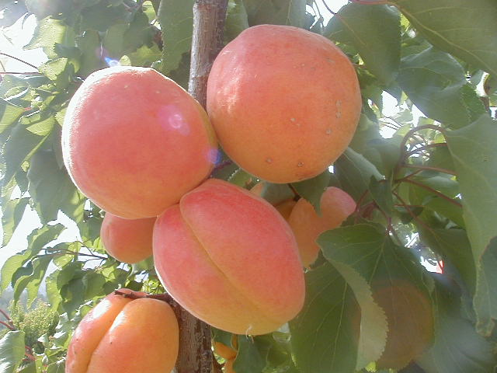
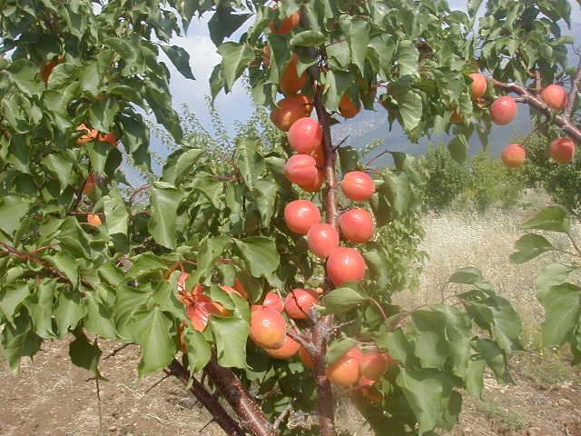
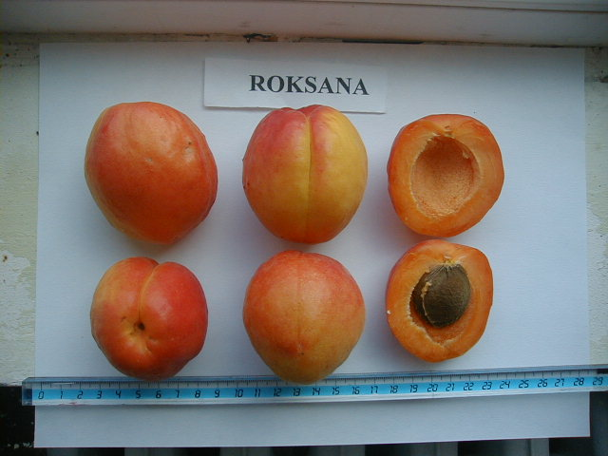
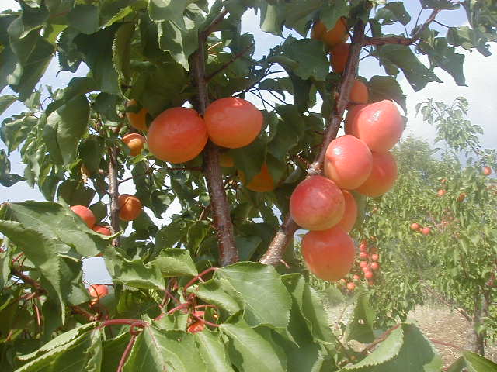
ROXANA (Afganistan)

Slide 22
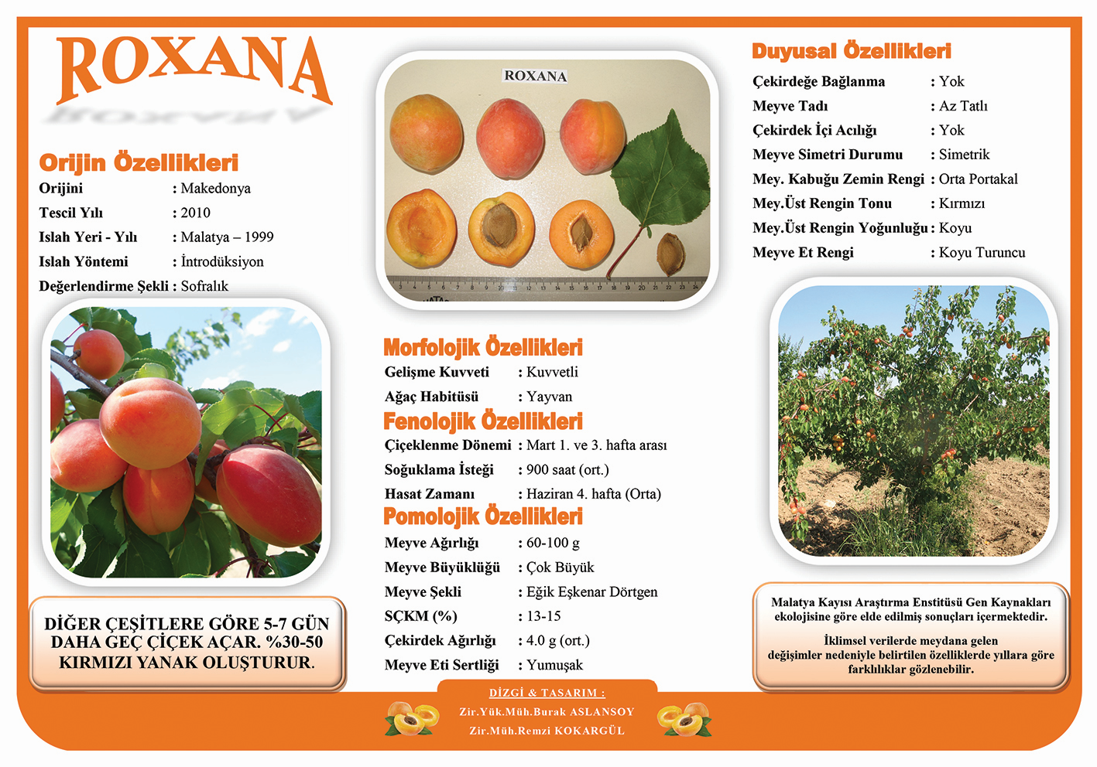

Slide 24
Malatya ili Türkiye’de ve dünyada kuru kayısının merkezi konumundadır.
Burada yetiştirilen kurutmalık özelliklere sahip kayısı çeşitleri Hacıhaliloğu, Kabaaşı, Çataloğlu, Soğancı ve Çöloğlu çeşitleridir. Son yıllara kadar kayısı çöğür anacı üzerinde yapılan yetiştiricilik özellikle sofralık çeşitlerin ağırlıklı olduğu bölgelerde Myrobalan 29 C, Marianna GF 8-1, Saint Julien gibi klon anaçlara doğru kaymaya başlamıştır. Bu anaçlar üzerinde aşılı fidan üretimi gün geçtikçe yaygınlaşmaktadır.

Slide 25


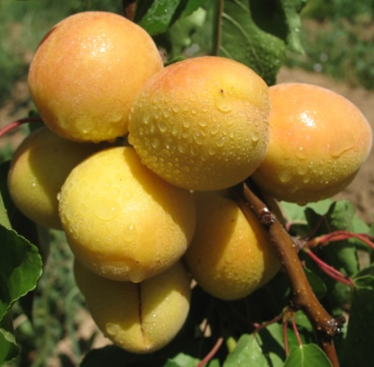
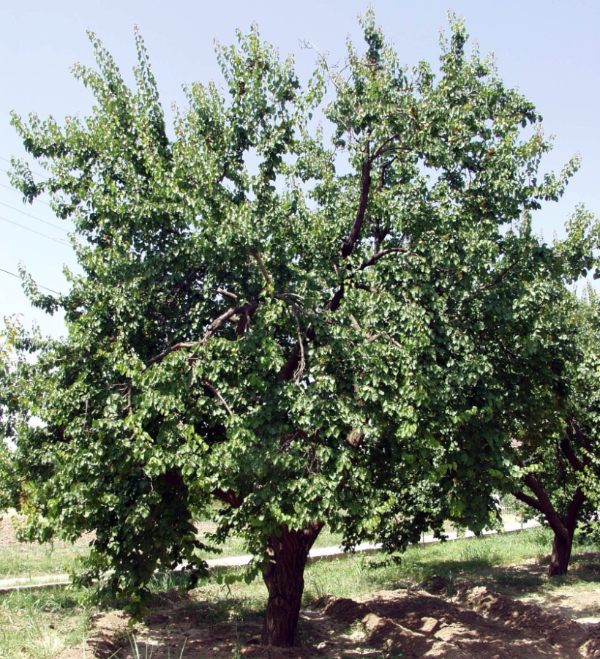
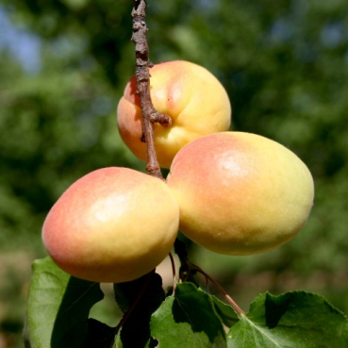
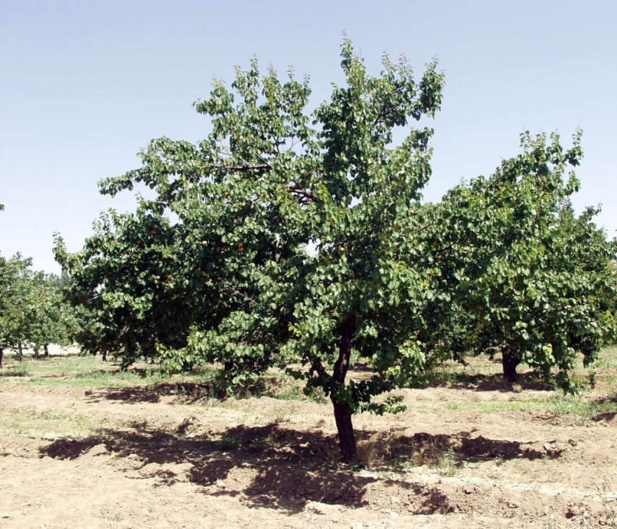
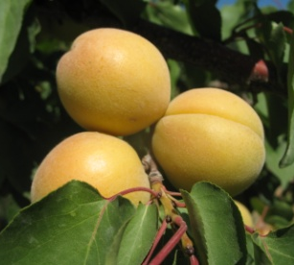
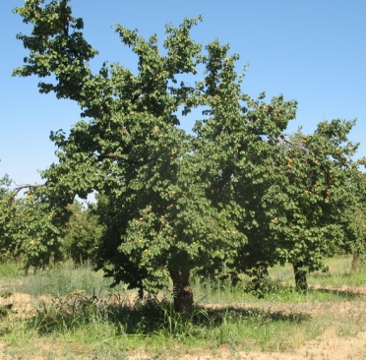
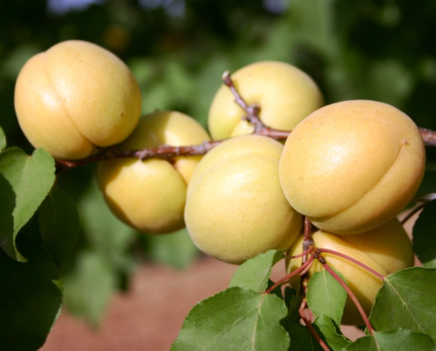
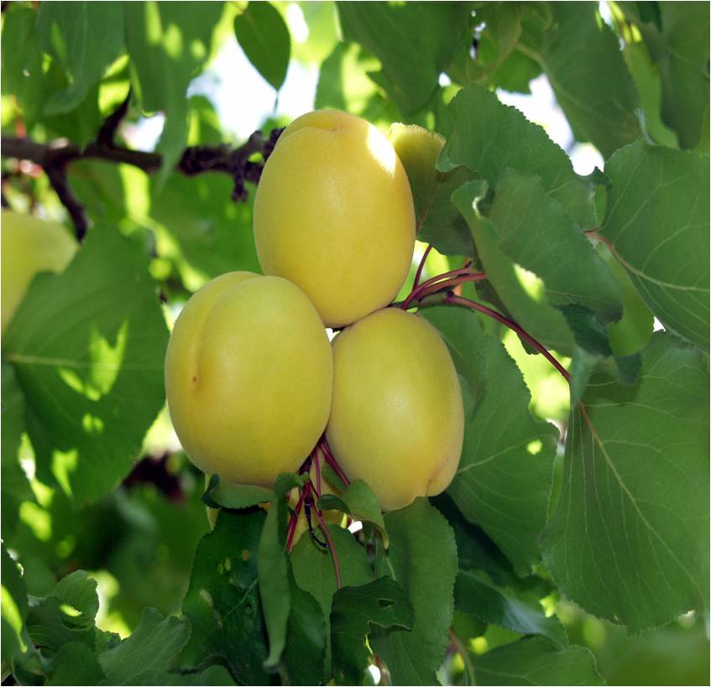
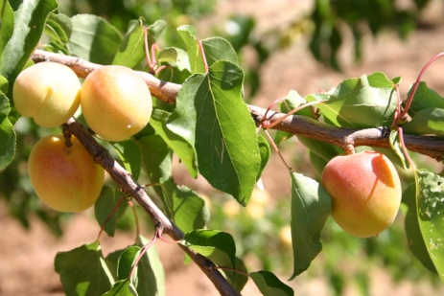
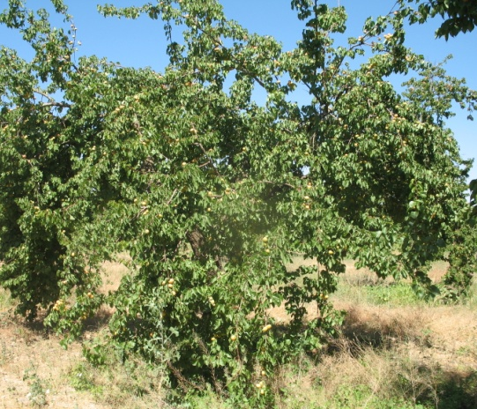
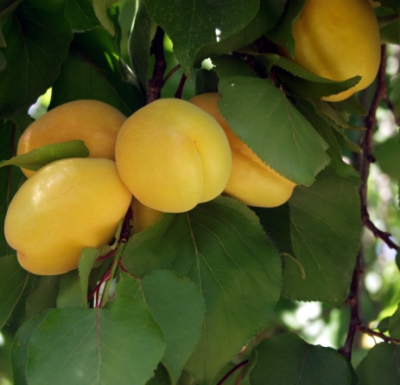
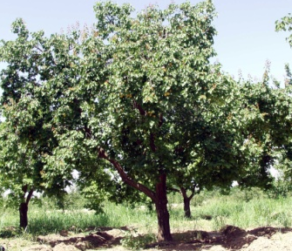
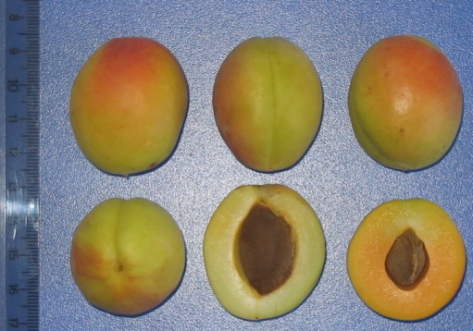
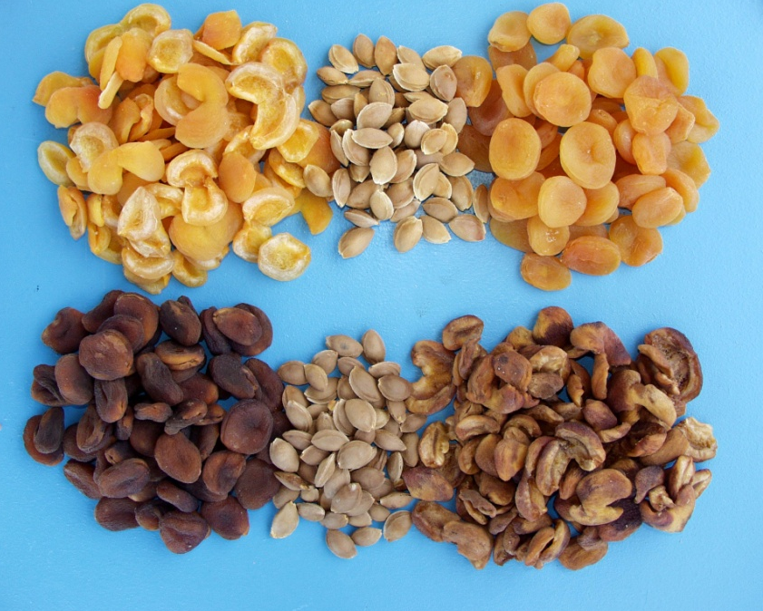
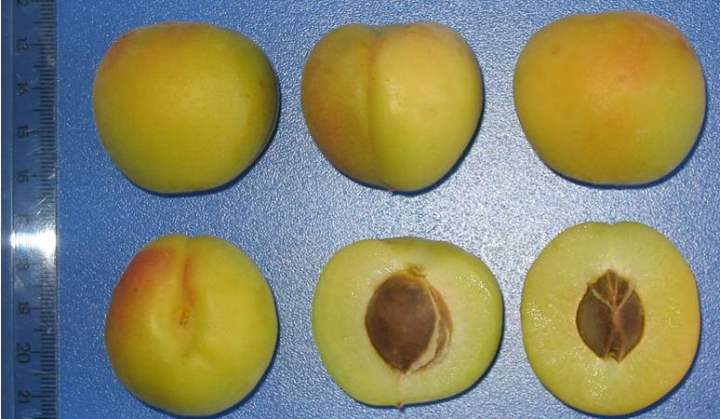
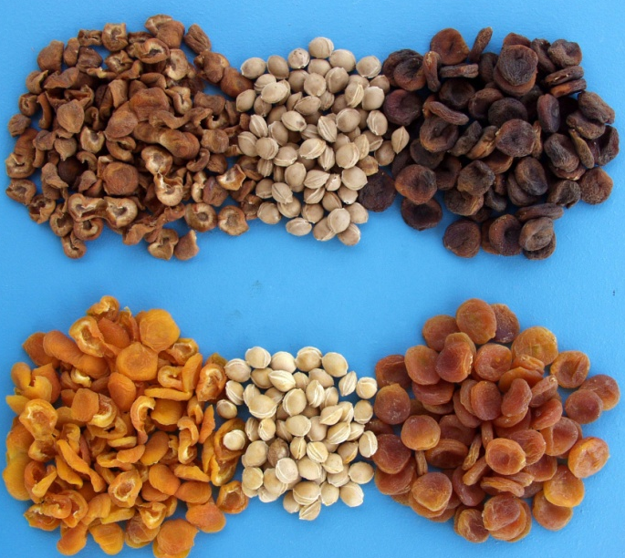
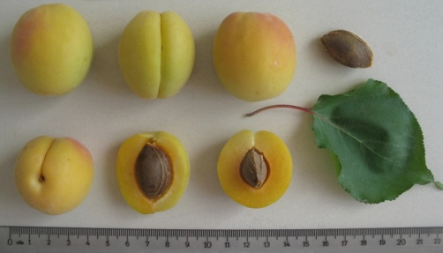
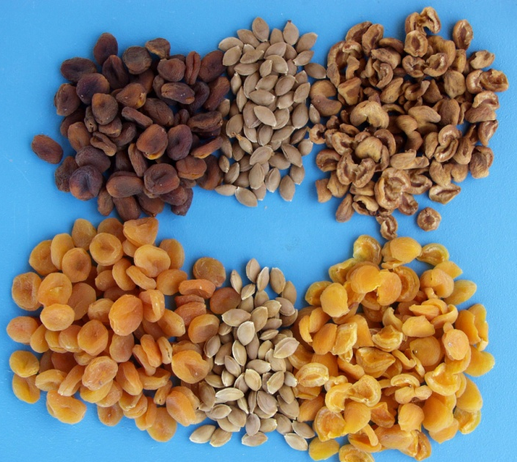
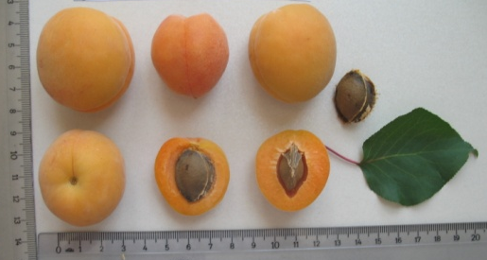
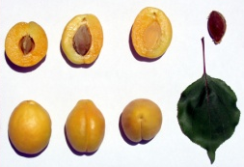
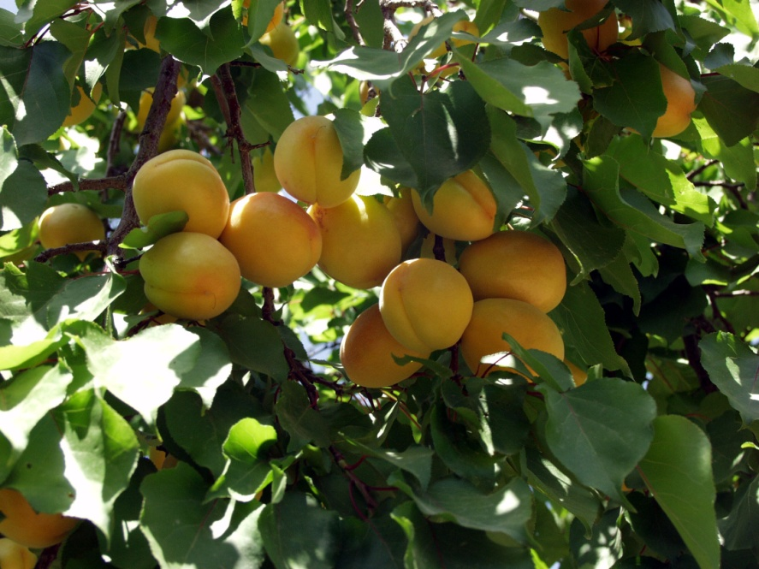
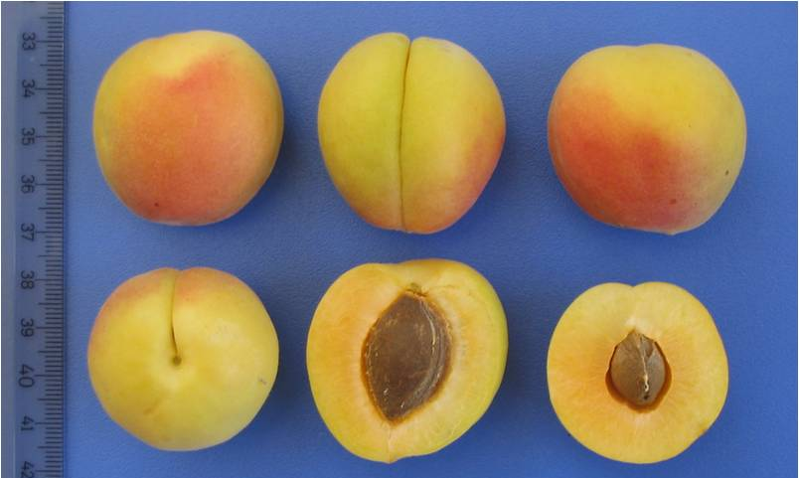
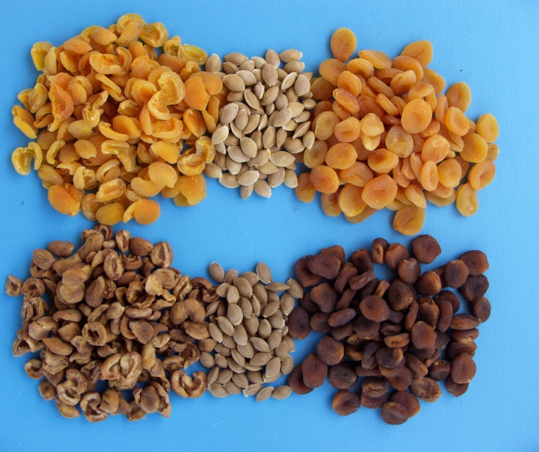
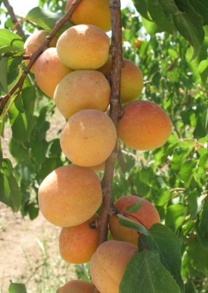
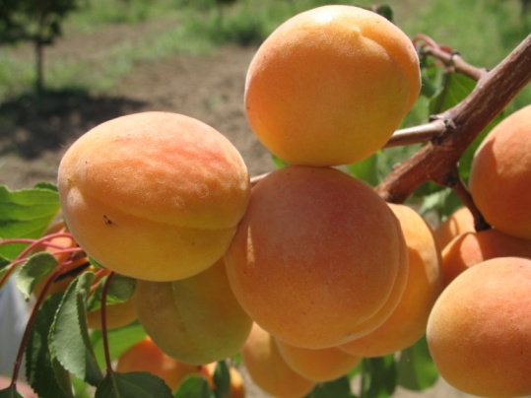
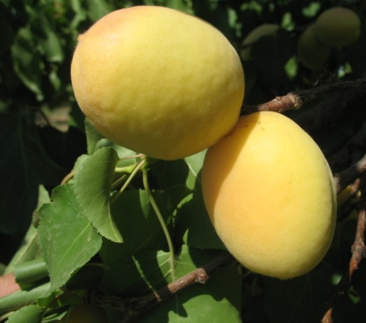
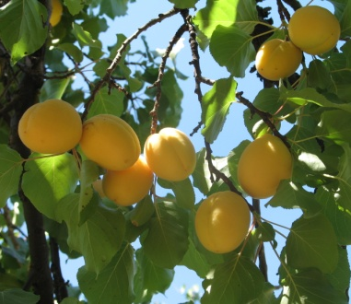
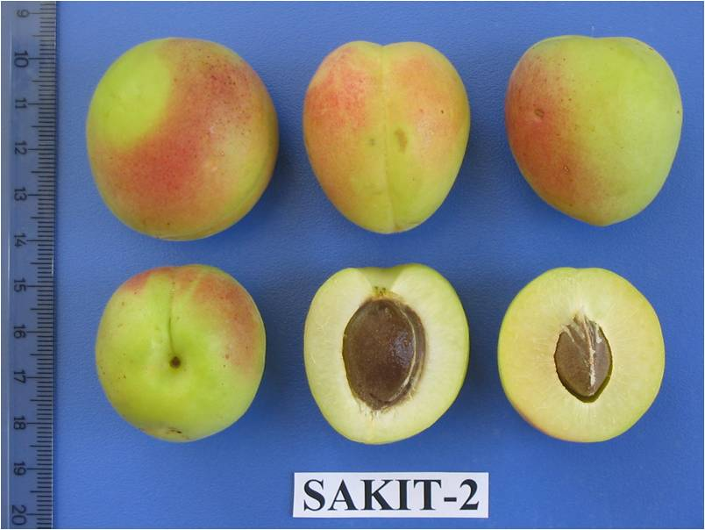
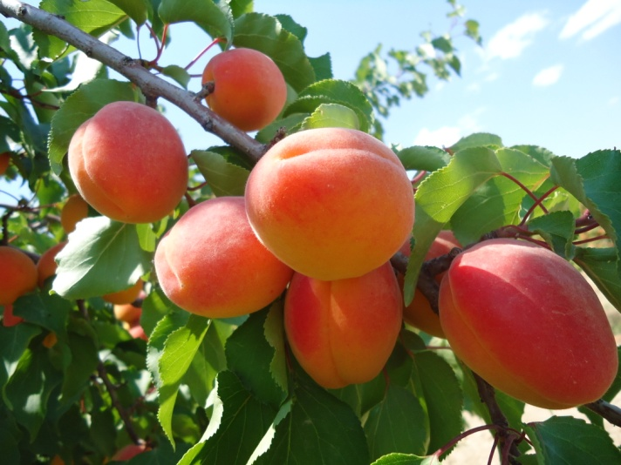
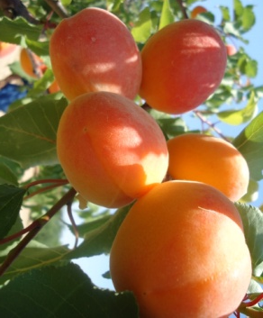
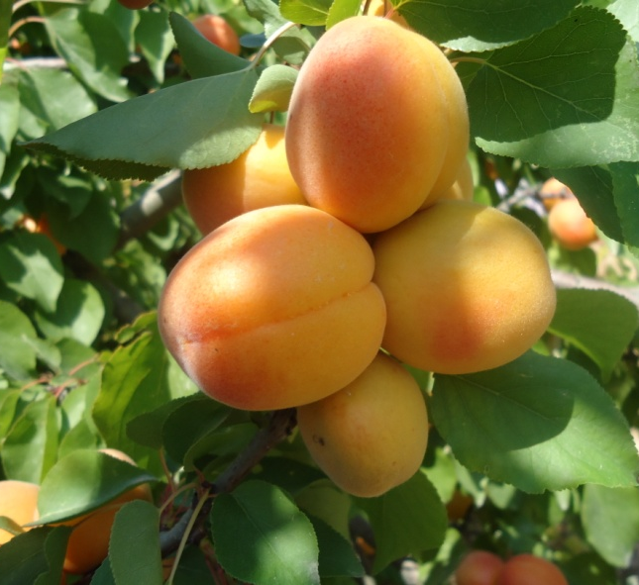
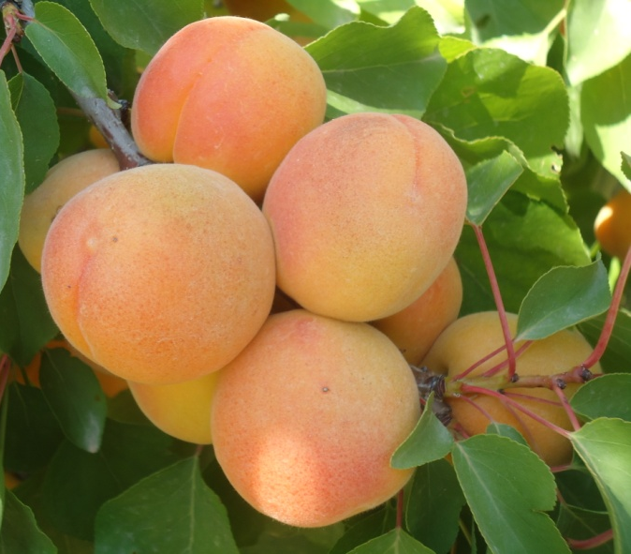
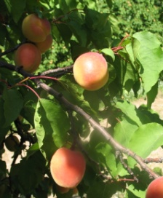
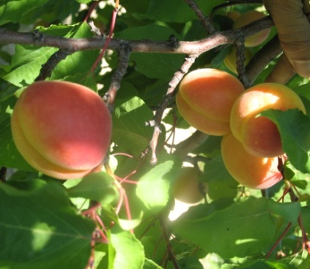
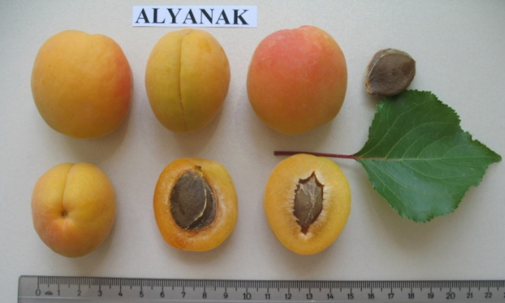
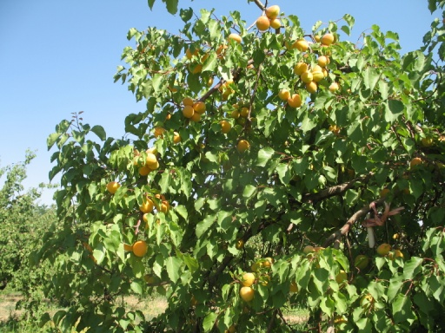
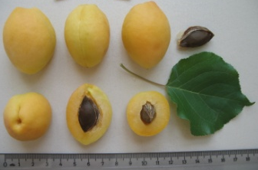
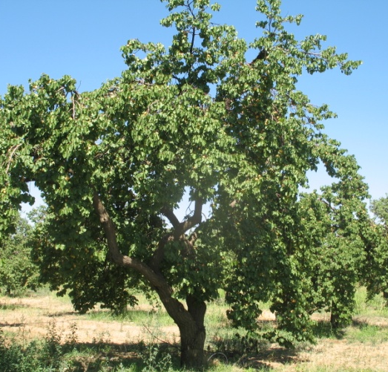
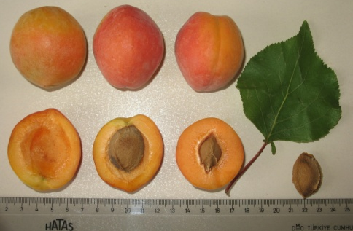




T.C. GIDA TARIM VE HAYVANCILIK BAKANLIĞI
MALATYA KAYISI ARAŞTIRMA İSTASYONU MÜDÜRLÜĞÜ
Hazırlayanlar: Zir. Yük. Müh. Burak ASLANSOY, Zir. Müh. Remzi KOKARGÜL
T E S C İ L L İ K A Y I S I Ç E Ş İ T L E R İ M İ Z
HACIHALİLOĞLU
HACIHALİLOĞLU
KABAAŞI
SOĞANCI
ÇATALOĞLU
ŞEKERPARE
HASANBEY
Değerlendirme : Kurutmalık
Habitüsü : Dik-yayvan ve kuvvetli
Meyve Şekli : Oval
Meyve İriliği : Orta (20-45 g)
Meyve Tadı : Çok tatlı
Meyve Eti Dokusu : Sert
Çekirdek Tadı : Tatlı
Hasat Zamanı : Orta
Değerlendirme : Sofralık ve kurutmalık
Habitüsü : Dik-yayvan ve kuvvetli
Meyve Şekli : Oval
Meyve İriliği : Orta (30-35 g)
Meyve Tadı : Çok tatlı
Meyve Eti Dokusu : Sert
Çekirdek Tadı : Tatlı
Hasat Zamanı : Orta
Değerlendirme : Kurutmalık
Habitüsü : Dik-yayvan ve kuvvetli
Meyve Şekli : Yuvarlak
Meyve İriliği : Orta (25-30 g)
Meyve Tadı : Çok tatlı
Meyve Eti Dokusu : Yumuşak
Çekirdek Tadı : Tatlı
Hasat Zamanı : Orta
Değerlendirme : Kurutmalık
Habitüsü : Dik-yayvan ve kuvvetli
Meyve Şekli : Oval
Meyve İriliği : Orta (25-37 g)
Meyve Tadı : Tatlı
Meyve Eti Dokusu : Sert
Çekirdek Tadı : Tatlı
Hasat Zamanı : Orta
Değerlendirme : Sofralık
Habitüsü : Yayvan ve kuvvetli
Meyve Şekli : Oval-yuvarlak
Meyve İriliği : Küçük (20-30 g)
Meyve Tadı : Tatlı
Meyve Eti Dokusu : Orta
Çekirdek Tadı : Tatlı
Hasat Zamanı : Orta
Değerlendirme : Sofralık
Habitüsü : Yayvan ve kuvvetli
Meyve Şekli : Yürek
Meyve İriliği : Çok iri (45-60 g)
Meyve Tadı : Tatlı
Meyve Eti Dokusu : Orta Sert
Çekirdek Tadı : Tatlı
Hasat Zamanı : Erkenci
T E S C İ L L İ K A Y I S I Ç E Ş İ T L E R İ M İ Z
HACIHALİLOĞLU
APRİKOZ (ŞALAK)
SAKIT - 2
ROXANA
ALKAYA
ALYANAK
CASNA DRENOVA
Değerlendirme : Sofralık
Habitüsü : Dik ve kuvvetli
Meyve Şekli : Basık oval
Meyve İriliği : Çok iri (45-60 g)
Meyve Tadı : Ekşimsi
Meyve Eti Dokusu : Yumuşak
Çekirdek Tadı : Acı
Hasat Zamanı : Orta
Değerlendirme : Sofralık
Habitüsü : Yayvan ve çok kuvvetli
Meyve Şekli : Oval
Meyve İriliği : Çok iri (45-60 g)
Meyve Tadı : Tatlı
Meyve Eti Dokusu : Yumuşak
Çekirdek Tadı : Tatlı
Hasat Zamanı : Orta
Değerlendirme : Sofralık
Habitüsü : Yayvan ve orta kuvvette
Meyve Şekli : Yürek
Meyve İriliği : Küçük (18-25 g)
Meyve Tadı : Tatlı
Meyve Eti Dokusu : Orta Yumuşak
Çekirdek Tadı : Tatlı
Hasat Zamanı : Geçci
Değerlendirme : Sofralık
Habitüsü : Dik-yayvan ve kuvvetli
Meyve Şekli : Oval-yuvarlak
Meyve İriliği : Çok iri (50-60 g)
Meyve Tadı : Tatlı
Meyve Eti Dokusu : Yumuşak
Çekirdek Tadı : Tatlı
Hasat Zamanı : Orta
Değerlendirme : Sofralık
Habitüsü : Dik-yayvan ve kuvvetli
Meyve Şekli : Oval-yuvarlak
Meyve İriliği : Küçük (27-31 g)
Meyve Tadı : Tatlı
Meyve Eti Dokusu : Orta yumuşak
Çekirdek Tadı : Tatlı
Hasat Zamanı : Orta
Değerlendirme : Kurutmalık
Habitüsü : Dik-yayvan ve kuvvetli
Meyve Şekli : Oval
Meyve İriliği : Orta (30-50 g)
Meyve Tadı : Tatlı
Meyve Eti Dokusu : Sert
Çekirdek Tadı : Tatlı
Hasat Zamanı : Orta

Slide 26











T.C. GIDA TARIM VE HAYVANCILIK BAKANLIĞI
MALATYA KAYISI ARAŞTIRMA İSTASYONU MÜDÜRLÜĞÜ
Hazırlayanlar: Zir. Yük. Müh. Burak ASLANSOY, Zir. Müh. Remzi KOKARGÜL
T E S C İ L L İ K A Y I S I Ç E Ş İ T L E R İ M İ Z
HACIHALİLOĞLU
T. ESKİ MALATYA
ŞAM
İMRAHOR
PROYMA
MEKTEP
KARACABEY
Değerlendirme : Sofralık
Habitüsü : Dik ve zayıf
Meyve Şekli : Yuvarlak
Meyve İriliği : Orta (25-35 g)
Meyve Tadı : Az tatlı
Meyve Eti Dokusu : Yumuşak
Çekirdek Tadı : Acı
Hasat Zamanı : Orta
Değerlendirme : Sofralık
Habitüsü : Dik ve kuvvetli
Meyve Şekli : Yuvarlak oval
Meyve İriliği : Orta (30-50 g)
Meyve Tadı : Az tatlı
Meyve Eti Dokusu : Yumuşak
Çekirdek Tadı : Acı
Hasat Zamanı : Çok erkenci
Değerlendirme : Sofralık
Habitüsü : Dik-yayvan ve zayıf
Meyve Şekli : Yuvarlak
Meyve İriliği : Orta (30-35 g)
Meyve Tadı : Tatlı
Meyve Eti Dokusu : Yumuşak
Çekirdek Tadı : Acı
Hasat Zamanı : Erkenci
Değerlendirme : Sofralık
Habitüsü : Dik-yayvan ve orta kuvvette
Meyve Şekli : Yürek
Meyve İriliği : Orta (25-35 g)
Meyve Tadı : Tatlı
Meyve Eti Dokusu : Yumuşak
Çekirdek Tadı : Tatlı
Hasat Zamanı : Erkenci
Değerlendirme : Sofralık
Habitüsü : Yayvan ve orta kuvvette
Meyve Şekli : Yürek
Meyve İriliği : Orta (35-45 g)
Meyve Tadı : Az tatlı
Meyve Eti Dokusu : Orta
Çekirdek Tadı : Tatlı
Hasat Zamanı : Orta
Değerlendirme : Sofralık
Habitüsü : Yayvan ve zayıf
Meyve Şekli : Yürek
Meyve İriliği : Orta (25-40 g)
Meyve Tadı : Az tatlı
Meyve Eti Dokusu : Gevrek
Çekirdek Tadı : Acı
Hasat Zamanı : Orta

Slide 27
Türkiye İlk Badem Çeşit Denemeleri
Ferragnes
Ferraduel
Cristomorto
Desmoya Largueta
Drake
Non Pareil
Garrigues
Genco
Marcona
Picantili
Primorski
Tuono
Yaltinski
Nikitski-1710
Texas
Fournat
DENEME YERLERİ
POZANTI
ADANA
DAĞITIM YERLERİ
GAZİANTEP
ŞANLIURFA
EĞİRDİR/İSPARTA
KAHRAMANMARAŞ
MALATYA

Slide 28
Türkiye İlk Badem Çeşit Denemeleri
Bu denemenin yapıldığı yıllarda Türkiye’de sadece Texas, Nonpareil ve Drake çeşitleri üretiliyordu. (Tarım Bakanlığı Fidan Üretim ve Dağıtım Kitabı)
KAŞKA, N. KÜDEN, AYZİN; KÜDEN, ALİ. 1993. Özellikle Geç Çiçek Açan Yabancı ve Bazı Yerli Badem Çeşitlerinin Adana ve Pozantı'da Yetiştirilmeleri Üzerinde Araştırmalar. TÜBİTAK TBGAG Proje No: 674. Bu çalışmanın sonucunda
Ferragnes
Ferraduel

Slide 29


Yeni Badem Çeşitleri
Bugün, Avrupa’nın kendine verimli badem çeşitleri olan Tuono, Genco, Guara, Moncayo, Supernova, Lauranne, Ayles, Felicia, Antonietta, Marta, Blanquerna, Cambra, Filippo Ceo, Mandolina ve Bertina ile Amerika’nın son yıllarda kendiyle uyuşan Independence çeşidi de ülkemizde bulunmaktadır (Küden, 2011; Kaşka, 2014).

Slide 30
T.C. Orman ve Su İşleri Bakanlığı’nın, kırsaldaki istihdam imkanını artırmak amacıyla başlattığı “Badem Eylem Planı” ile son yıllarda ağaçlandırma çalışmalarında bademe oldukça önem verilmiş ve bunun neticesinde ormanlık alanları ağaçlandırmak amacıyla kurulan badem bahçelerinin sayısı her geçen gün artmaktadır.
Bu proje sonucunda, T.C. Orman ve Su İşleri Bakanlığı tarafından desteklenerek yeni kurulacak bahçelerin klon anaçlar üzerinde olması ve modern sistemlerin uygulanması teşvik edilecektir.

Slide 31
KİRAZ ÇEŞİT ÇALIŞMALARI
1975 yılında sonuçlanan kiraz çalışması henüz 0900 Ziraat yok
Yerli ve Yabancı Kiraz-Vişne Çeşitlerinin Seçimi Yayın Yılı : - Yürütücü :Fahrettin ÖZ 1975
Seçilen çeşitler aşağıda olduğu gibidir.
Edirne, Turfanda (I. hafta);
Starking Hardy Giant, Durona di Cesena ve Vista (II. hafta); Merton Premier, Merton Bigarreau ve Berryessa (III. hafta);
Noir de Guben, Self fertil, Van, Bigarreau Napoleon, Bigarreau Gaucher, Noble ve Bella di Pistoia (IV. hafta);
Karabodur, Merton Marvel (V. hafta);
Merton Late (VI. hafta).

Slide 32
KİRAZ ÇEŞİT ÇALIŞMALARI
«Ulukışla ve Pozantı Yayla Köylerinin Ekonomik Düzeylerini Yükseltmede İhracata Yönelik Kiraz Yetiştirme Potansiyelinin Modern Yöntemlerle Geliştirilmesi Entegre Projesi»
1996 (11 Çeşit)
Üretim Teknikleri ve yeni çeşitler,
- Venüs, Sunburst, Summit, Regina, Cordia, Lapins, Telegal, Meckenheimer, Early Rivers, Nev Star, Lamida

Slide 33
Yalova Atatürk Bahçe Kültürleri Merkez Araştırma Enstitüsü öncülüğünde (Dr. Fahrettin ÖZ) 1982 yılında 35 çeşitle başlatılan çalışma ile Ülke genelinde;
Ana Çeşit
0900 ZİRAAT
Tozlayıcıları
Lambert,
Bigarreau Gaucher,
Merton Late
Stark’s Gold
Yaygınlaşmaya başlamıştır.

Slide 34
Kiraz Fidanı Üretiminde Tozlayıcı Sorunu
0900 ZİRAAT (S3S12)
Tozlayıcıları S allelleri Tozlama %’si
Stark’s Gold, S3S6 50
Bigarreau Gaucher S3S5 50
Merton Late S1S4 100
Lambert S3S4 50
A.Küden, 2017. Ulusal Kiraz-Vişne Çalışma Grubu

Slide 35
1998
DPT-Ülke Ölçeğinde Meyvecilik Geliştirme Entegre Projesi’’ (98 K 121060 )
Çeşitler:
Octavia, Sunburst, Kordia, Regina, Prococe de Bernard, Fercer Arciana , Summit , Lapins, Meckenheimer ve Venüs
Modern Kiraz ve Elma Yetiştiriciliği Entegre Projesi
(2004-2007) TÜBİTAK TOGTAG-3064
Bu projede 1993 ve 1994 yıllarında yurtdışında getirilen denemeye alınan (25 çeşit) ve klasik çeşitlerimiz denenmiştir. (8 çeşit)

Slide 36
Regina
Venüs
Summit
Lapins
Na-478
Na-474
Noir de Guben
Van
Larian
Ak. Napoleon
Toros-5 (Seleksiyon)
Stark’s Gold
Octavia
B. Gaucher
0900 Ziraat
Durano-3
Na-11
Early Burlat
Van Compact
Bing Spur
Sunburst
Fercer Arciana
Meckenheimer
Hedelfingen
Nadino
E. Rivers
Cordia
Precoce de Bernard
Garnet
Telegal
Cristobalina
Namosa
New Star
Tardie de Vignola
Sweet Heart

Slide 37




Slide 38

Sweet Heart

Slide 39


Regina

Slide 40

Türkiyede Kiraz Ağaçlarında Şekil ve Verim Budamasının Başlatılması (1996)

Slide 42
1997 Yılında ‘’Türkiye Ulusal Kiraz Çalışma Grubu’’ Prof. Dr. Nurettin KAŞKA Başkanlığında Kuruldu
1997-1998 Yıllarında Kiraz yetiştiriciliği, çeşitler, anaçlar ve budama konusunda) Seri konferanslar düzenlendi
Afyon/Sultandağı
Bursa/İznik
Adana/Saimbeyli
Kahramanmaraş/Andırın/Çığşar
Niğde/Ulukışla
Denizli/Honaz
Aydın/Sultanhisar
Malatya Merkez
Malatya/Yeşilyurt

Slide 43
Kiraz Anaçları
Anaçlar Büyüme Oranları(%)
Colt 100
Gisela 5 50-60
Gisela 6 85-90
Gisela 12 75-95
Krymsk 5 80-90
Krymsk 6 65-70
Mahaleb (İdris) 90
Maxma 14 (kireç) 90-100
Mazzard (Kuş kirazı) (asit) 100

Slide 44
Kendine verimli çeşitler (Sweet Heart) kesinlikle bodur anaç üzerine aşılanmamalıdır. Meyve iriliğini azaltmaktadır.
Orta kuvvette anaçlar üzerinde bahçe tesis edildiğinde iyi bir budama yapılması gerekir.
Dal kanseri nedeniyle budama işlemleri iki dönemde yapılmalı, kalın dal kesimleri ağustos ayında, ince dal kesimleri ise kış budamasında yapılır.

Slide 45
VİŞNE
Ülkemizin en önemli vişne çeşidi Kütahya vişnesidir. Bu çeşit tadı, aroması, meyve suyu rengi, verimliliği gibi özellikler bakımından çok üstün olduğu için dışarıdan başka bir vişne çeşidinin introdüksiyonuna ihtiyaç duyulmamıştır.

Slide 46

ERİK
Avrupa grubu eriklerden Stanley soğuklama gereksinimi yüksek olan bir çeşit olup, karasal iklimin hüküm sürdüğü bölgelerde yetiştirilmektedir. Stanley hem kurutmalık hem de endüstriyel tüketime uygundur. Akdeniz Bölgesinde erik yetiştiriciliği 2000’li yıllara kadar üreticilerin İtalya eriği olarak adlandırdıkları ve Japon grubu eriklerden olan Santa Rosa ve Formosa çeşitleri ile olmuştur.
Japon grubu eriklerden 16 çeşit 2000 yılında İtalya’dan ithal edilmiş ve Adana’da dikilmiştir .

Slide 47
2000 Yılında İtalya’dan İthal Edilerek Adana’ya Dikilen Japon Grubu Erik Çeşitleri
ERİK ÇEŞİTLERİ | ERİK ÇEŞİTLERİ
Black Giant | Orijinal Sun
Obilnaja | Globe Sun
Blue Free | TC Sun
Golden Plumza | Queen Rosa
Black Amber | Zanzi Sun
Primavera | Bella di Barbiano
Fortune | Friar
Black Beaut | Autum Giant

Slide 51
ŞEFTALİ-NEKTARİN
Şeftali ve Nektarin: 1981
Dixired, Earlyred, Springtime,Redhaven,
Independence, Armking, Dessert Dawn
Springcrest, Maycrest, Early Maycrest, Francoise
Gransun, Silver King, Early Silver, Silver of Rome, Silver Splendid

Slide 52
2000 Yılında İtalya’dan İthal Edilerek Adana’ya Dikilen
Şeftali ve Nektarin Çeşitleri
ŞEFTALİ ÇEŞİTLERİ | NEKTARİN ÇEŞİTLERİ
Early Maycrest | Armking
Francoise | Early Silver
Maycrest | Gransun
Rome Star | Silver King (B)
Springcrest | Silver of Rome (B)
Springbelle | Silver Splendid (B)
 | Superred
 | Murciana

Slide 53




Slide 54



ÜSTÜN Şeftali Çeşidi Değnek Köyü/Mersin

Slide 58

ŞEFTALİ ANAÇLARI

Slide 59


Slide 60
GF 677 (Peache Amnedier) ANACI
- Şeftali ve badem melezi olan bu anaç Fransa’da INRA Araştırma Enstitüsünde geliştirilmiştir.
- Özellikle Akdeniz’e kıyısı olan ülkelerde yaygın olarak kullanılmaktadır.
- Kuvvetli gelişen bir anaç olup 5x4 m yada 5x3 m dikim mesafesi uygulandığı gibi V yada Y terbiye sistemlerinde 5x2 m dikim uygulanabilir.
- Kireçli ve kısıtlı sulama şartlarına sahip topraklarda şeftali ve bademler için ideal bir anaçtır.
- Şeftali ağacı sökülen yere hemen şeftali fidanı dikilemezken GF 677 anacı üzerinde şeftali fidanı dikilebilir.
- Tüm şeftali, nektarin ve badem çeşitleri ile aşı uyuşması iyi olup verim yönünden üzerindeki çeşidi olumlu etkiler.

Slide 61
Cadaman
P.persicaxP.davidiana melezi olan Cadaman (Avimag) 1981 yılında Macaristan-Fransa’da geliştirilmiştir. Ishtara ve Julior’dan daha büyük ağaçlar yapar. Bu anaç ile oluşan ağaçlar, GF 677 ile benzer büyüklüktedir.
Ishtara
Fransa’da
(P.cerasiferaxP.salicina)x(P.cerasiferaxP.persica) melezlemelerinden elde edilmiştir.
Şeftali, kaysı ve erikler için anaç olarak kullanılmaktadır. Cadaman’dan daha ufak, Mr.S 2/5 ve Julior’dan daha büyük ağaçlar yapar.

Slide 62
GxN ANAÇLARI
- P. dulcis x P.persica türlerinin melezlenmesi ile elde edilmiş olup 3 önemli GN anacı ticari olarak üretilmektedir.
- En önemli GN anaçları; GN 15 (Garnem); GN 22 (Felinem) ve GN 9 (Monegro) anaçlarıdır.
- Garnem anacı en yaygın kullanılan GN anacıdır.
- Kök ur nematoduna dayanıklıdır.
- Kuvvetli gelişen, toprağa bağlanması iyi olan bir anaçtır.
- Şeftali, nektarin, erik ve badem çeşitleri için anaç olarak kullanılmaktadır.

Slide 63
-Badem x Şeftali Hibritleri
-Nemaguard
-Nemared
-GF-557
-GF-667
- Hansen 2168
- Hansen 536
- Garnem (GN-15)
- Felinem (GN-22)
- Monegro (GN-9)
- Rootpac serisi (R, 90, 70, 40, 20)

Slide 64
- Rootpac Anaçları (R, 90, 70, 40, 20)
- Rootpac-R (P. cerasifera x P. dulcis): Kök ur nematoduna dayanıklı, güçlü Marianna 2624’e benziyor. Erik ve şeftali ile uyumlu
- Rootpac-90 (P. persica x P. davidiana) X (P. dulcis x P. persica) Gücü GF 677’e benzer, şeftali ve erikle uyumlu, Garnem’e benzer, Kök ur nematoduna orta dayanıklı
- Rootpac-70 (P. persica x P. davidiana) ) X (P. dulcis x P. persica) GF 677’den %20 daha düşük güç, şeftali ve japon eriği ile uyumlu, erkencilik sağlar.
- Rootpac-40 (P. dulcis x P. persica) x P. dulcis x P. persica ĞF 677’den % 25-30 daha az güçlü, şeftali ve japon eriği ile uyumlu, dik, yeşil yapraklı, Garnem’e benzer, kök ur nematoduna orta dayanıklı
- Rootpac-20 (P. cerasifera x P. besseyi) 677’den %40 daha az güçlü, şeftali, japon eriği ve badem ile uyumlu, kök ur nematoduna dayanıklı.

Slide 65
ERİK: Ağır topraklar, taban suyu yüksek topraklarda
-Prunus domestica
-P. cerasifera
-P. institita
-P.besseji
-Saint Julien Hibrid No.1
-Myrobalan çöğürü ve klonları
-Brompton
-Damas
-Marianna 2624
- Marianna GF 8-1
-Pixy

Slide 66
KAYISI
Kurak şartlarda ve kurak iklimli bölgelerde
- Nematoda dayanıklı
- Uyuşmazlık var.

Slide 68
ÜRETİM MATERYALLERİ
Bir meyve fidanı elde etmek için üzerine aşılanacağı anaçlar da son derece önemlidir. Hem çeşidin hem de anacın ismine doğru, temiz ve sertifikalı materyaller olması gerekmektedir.
Anaç ve çeşit seçiminde bahçenin bulunduğu bölgenin toprak ve iklim koşullarının dikkate alınması gerekir.
Özellikle tozlayıcıya gereksinim duyan kiraz, badem, bazı erik çeşitleri gibi türlerde bu çeşitlerin fidanlarının da bahçeye dikilmesi çok önemlidir.

Slide 69
Meyve Fidanı ve Üretim Materyali Sertifikasyonu İle Pazarlaması Yönetmeliğine göre
Damızlıklardaki tüm bitkiler ve fidanlar, iç karantina etmenlerinden ari olmak zorundadır.
Sertifikasyona tabi zararlı organizma kontrolleri, Bakanlık il müdürlüğü veya Bakanlık tarafından hastalık kontrolleriyle görevlendirilmiş bitki sağlığı kontrol kuruluşu uzmanları tarafından yapılır.

Slide 70
Fidan ve üretim materyallerinde etiket rengi;
ön temel üretimlerde “beyaz üzeri mor kuşaklı”,
temel üretimlerde “beyaz”,
sertifikalı üretimlerde “mavi” ve
standart üretimlerde “sarı” kullanılır.
Etiket ve etiketleme ile ilgili usul ve esaslar Bakanlıkça belirlenir.

Slide 71
TEŞEKKÜRLER

